Slide 1
The Call of The Wild წინაპართა ძახილი
By Jack London ჯეკ ლონდონი
Grades 7 – 9
VII-IX კლასი

Slide 2
Agenda გაკვეთილის განრიგი
Vocabulary - ლექსიკა
Main themes - მთავარი თემები
Conclusion and Homework - შეჯამება და დავალება
About the Author- ავტორის შესახებ
Summary - შინაარსი
Characters - გმირები
Setting - მოქმედების ადგილი და დრო

Slide 3
Vocabulary
ლექსიკა
domestic (adj.)
wild (adj., n.)
pack (n.)
შინაური, საოჯახო
ველური, უკაცრიელი
ხროვა, გუნდი, შეკვრა
self-reliant
(adj.)
sled dog (n.)
საკუთარი თავის იმედის მქონე, დამოუკიდებელი
მარხილის ძაღლი
resilient (adj.)
to beat (v.)
harsh (adj.)
გამძლე, სიცოცხლისუნარიანი
ცემა
სასტიკი, მკაცრი, უხეში

Slide 4
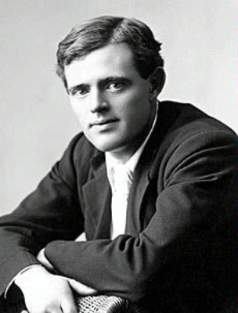
About the Author ავტორის შესახებ

Slide 5
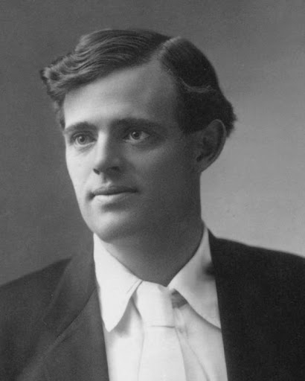
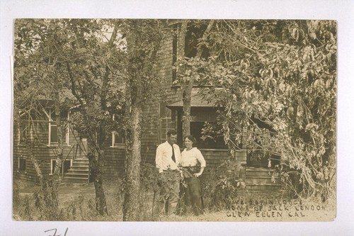
Jack London
Real Name: John Griffith Chaney
1876 – 1916
California, The USA

Slide 6
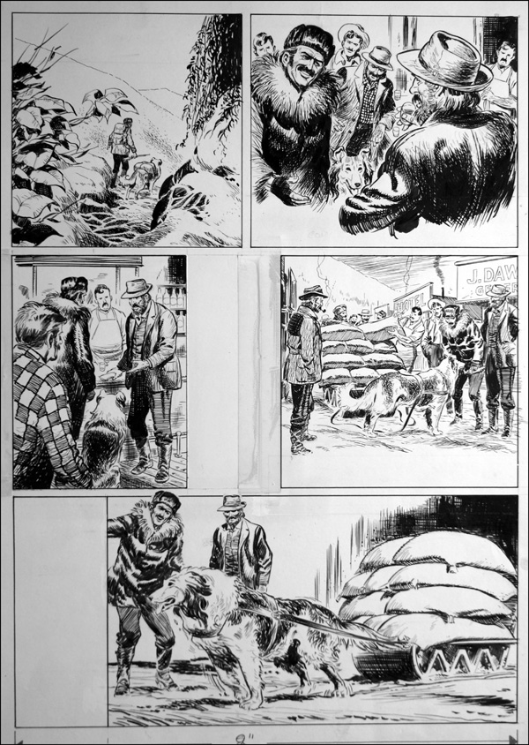
Summary შინაარსი

Slide 7
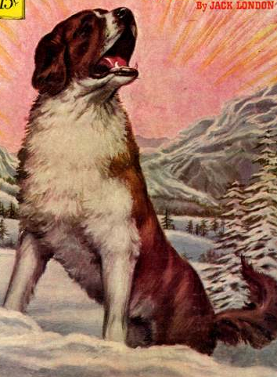
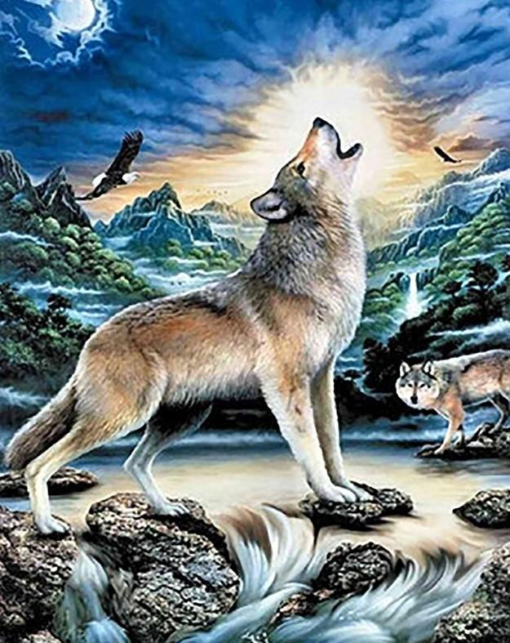
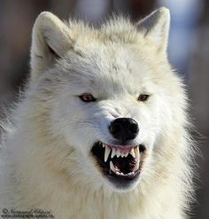
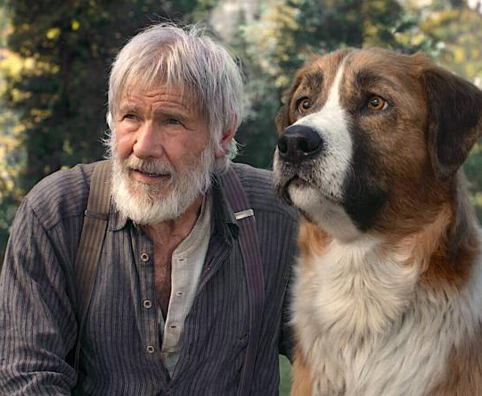
Characters - გმირები
Spitz
John Thornton
Buck
The Wild Brother

Slide 8
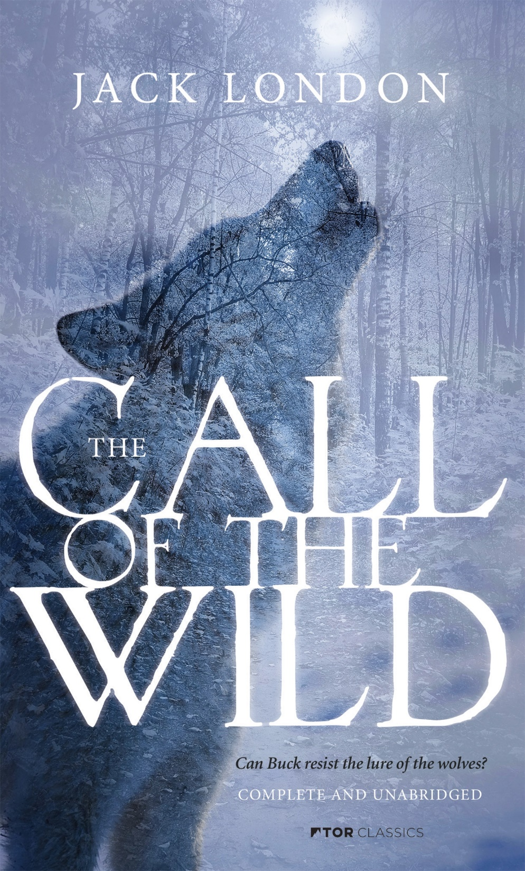
Setting მოქმედების ადგილი და დრო

Slide 9
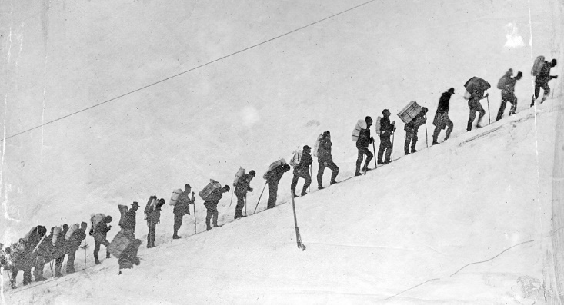
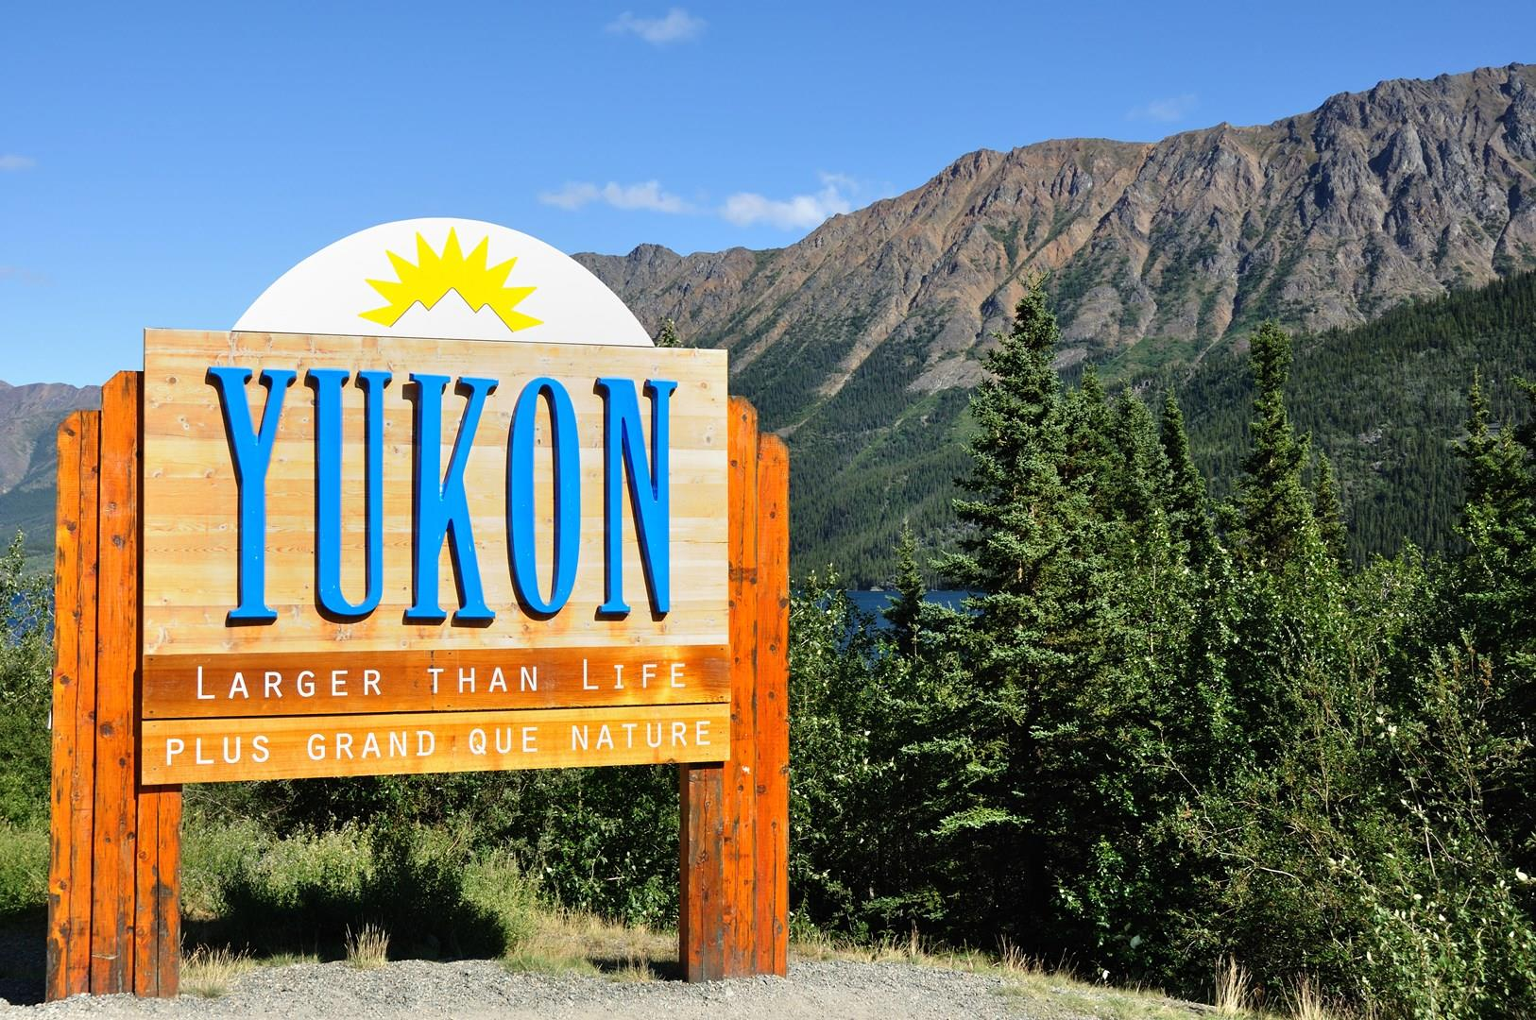
When
During Klondike Gold Rush
1897
Where
Yukon Territory
(Present-day Canada, Alaska)

Slide 10
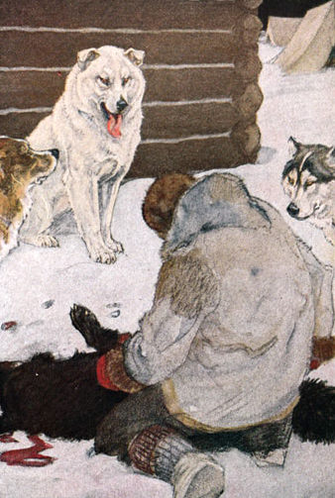
Main Themes მთავარი თემები

Slide 11
Conclusion შეჯამება
Author
Summary
Setting
Themes
Characters
Jack London
Conflict between civilization and wildness;
Individual in the group
Buck’s struggle to survive on the arctic
Yukon Territory;
During the Klondike Gold Rush
Buck, Spitz, John Thornton, Francois, Hal, etc.

Slide 12
Vocabulary
ლექსიკა
domestic (adj.)
wild (adj., n.)
pack (n.)
შინაური, საოჯახო
ველური, უკაცრიელი
ხროვა, გუნდი, შეკვრა
self-reliant
(adj.)
sled dog (n.)
საკუთარი თავის იმედის მქონე, დამოუკიდებელი
მარხილის ძაღლი
resilient (adj.)
to beat (v.)
harsh (adj.)
გამძლე, სიცოცხლისუნარიანი
ცემა
სასტიკი, მკაცრი, უხეში

Slide 13
Homework დავალება
What makes a good leader? Use examples from the book or from your own life.
დავალება შეგიძლიათ
ატვირთოთ შემდეგ
მისამართზე:
www.englishbookeducation.co.uk/homework

